Slide 1
Laravel DB III (PHÂN TRANG, RELATIONSHIP)
NIIT ICT HÀ NỘI – NGUYỄN THÀNH LUÂN

Slide 2
Tổng quan
Phân trang
Cấu hình relationship trong ORM
Tìm hiểu cấu hình polymorphic

Slide 3
Phân trang trong Laravel
Phân trang là nghiệp vụ mà bất kỳ website hay ứng dụng nào có lượng dữ liệu lớn đều cần phải có
Để phân trong trong website PHP & Mysql ta sử dụng thuật toán phân trang kết hợp với câu lệnh LIMIT
Trong laravel, việc phân trang rất đơn giản nhờ cơ chế đồng bộ giữa DB và views

Slide 4
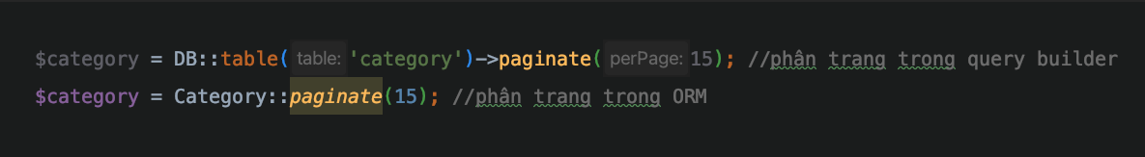
Phân trang trong Laravel
Để phân trang trong Laravel ta sử dụng lệnh paginate()
Lệnh này được gọi ở query builder hoặc trong ORM, lệnh này nhận vào tham số là số bản ghi bạn muốn hiển thị trên một trang. Ví dụ

Slide 5
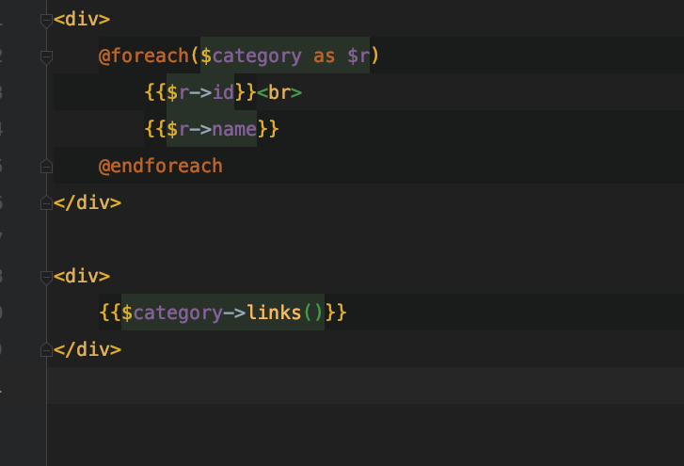
Hiển thị giao diện số trang
Khi sử dụng hàm paginate, laravel sẽ trả về cho ta một collection, trong collection này có một hàm links trả về giao diện đánh số trang, ta chỉ việc gọi hàm này trong phép nội suy ở blade, mặc định giao diện này sẽ cài đặt tailwind CSS

Slide 6
Thêm query string vào link phân trang
Ta có thể dễ dàng thêm các query string vào các link của phân trang bằng câu lệnh sau
$collection->appends([‘key_’=‘name_1’,’key_2’=>’name_2’])
Trong trường hợp bạn muốn lấy toàn bộ query string của request hiện tại để đưa vào các link phân trang thì sử dụng lệnh sau
$collection->withQueryString();

Slide 7
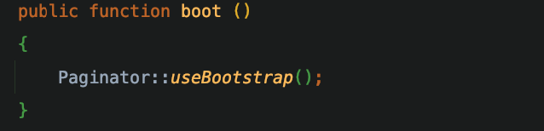
Tuỳ chỉnh giao diện phân trang
Mặc định giao diện phân trang sinh ra sẽ mang cấu trúc của tailwindCSS, trong trường hợp bạn muốn sử dụng giao diện phân trang của bootstrap thì tại AppServiceProvider class có thể gọi lệnh sau trong boot method

Slide 8
Tuỳ chỉnh giao diện phân trang
Nếu như không muốn sử dụng sẵn giao diện phân trang của bootstrap, bạn có thể tự tạo giao diện của riêng mình và đưa nó vào hàm links() như sau
Tuy nhiên cách dễ nhất để tuỳ chỉnh giao diện phân trang là tạo ra một bản copy của giao diện có sẵn rồi tuỳ chỉnh lại theo ý mình, để copy một giao diện phân trang có sẵn từ Laravel ta sử dụng lệnh sau
php artisan vendor:publish --tag=laravel-pagination
Lệnh trên sẽ tạo một bản sao của giao diện phân trang và đặt trong thư mục resources/views/vendor/pagination, bạn chỉ việc vào đây để chỉnh sửa lại gd

Slide 9
Tạo quan hệ trong ORM
Laravel hỗ trợ thể hiện các mối quan hệ giữa các bảng thành các mối quan hệ giữa các lớp trong ORM, các mối quan hệ gồm có
One to One
One To Many
Many To Many

Slide 10
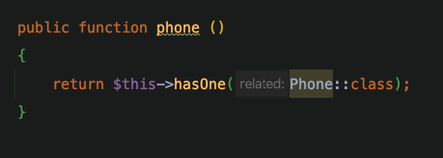
Cấu hình quan hệ One To One
One to One là mối quan hệ cơ bản trong CSDL trong đó mỗi hàng ở bảng này sẽ liên quan đến mỗi hàng ở bảng kia. Để cấu hình quan hệ 1-1, trong Model chính ta định nghĩa ra hàm có tên tương ứng với model phụ. Ví dụ
Trong hàm, ta gọi hàm hasOne(), hàm này nhận vào tham số là tên của model liên quan, hàm này sẽ tự tìm khoá ngoại dựa vào tên của Model chính, tên của khoá ngoại thường là tên của model viết thường và gắn thêm “_id” ở đằng sau. Ví dụ model chính có tên là ”User” thì khoá ngoại sẽ tên là “user_id”, nếunhư tên khoá ngoại không đặt theo quy tắc trên thì ta có thể chỉ định tên khoá ngoại trong tham số thứ hai của hasOne,ngoài ra hoasOne còn nhận vào tham số thứ ba là tên khoá chính.

Slide 11
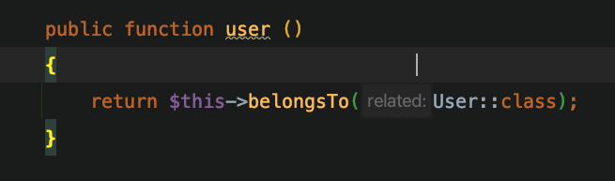
Cấu hình quan hệ one to one ngược
Để cấu hình quan hệ one to one theo chiều ngược lại, tại Model phụ ta có thể sử dụng hàm belonngsTo() đặt trong một hàm có tên giống với model chính . Hàm này cũng có thể nhận vào hai tham số như hàm hasOne()

Slide 12
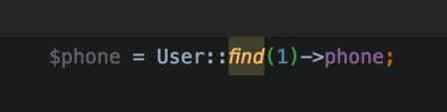
Truy cập đến các model liên quan
Sau khi đã định nghĩa ra các hàm quan hệ trong Model, ta có thể dễ dàng truy cập đến các model liên quan thông qua các hàm đó, nhưng lưu ý lúc này các hàm sẽ được biến đổi thành các thuộc tính của các đối tượng sinh ra từ Model chứ ko phải là hàm.
Ví dụ

Slide 13
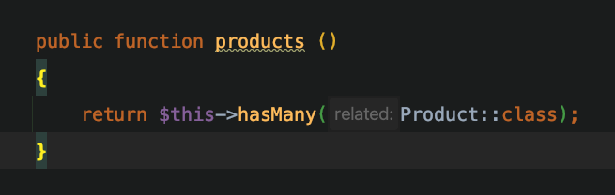
Cấu hình quan hệ one to many
Quan hệ one to many là mối quan hệ một hàng ở bảng này(bảng chính) có nhiều hàng liên quan ở bảng kia (bảng phụ)
Để cấu hình 1-n theo chiều xuôi, tại Model chính ta đặt một hàm thể hiện quan hệ vs Model phụ và sử dụng hàm hasMany trong hàm này
Hàm hasMany cũng như hasOne nhận vào 3 tham số (2 tham số cuối là tuỳ chọn) , ví dụ

Slide 14
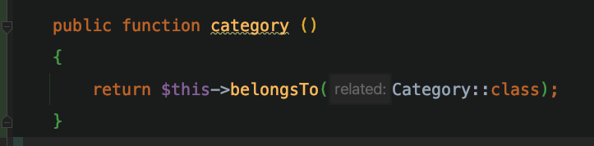
Cấu hình Many to One (inverse)
Để cấu hình theo chiều ngược, ta cũng sử dụng hàm belongsTo() như cấu hình 1-1

Slide 15
Cấu hình quan hệ Many to Many
Many to many (n-n) là mối quan hệ nhiều nhiều, đây là mối quan hệ khá phức tạp khi một bản ghi ở bảng này có thể có nhiều bản ghi liên quan ở bảng kia và ngược lại, mối quan hệ nhiều nhiều luôn sinh ra một bảng phụ (bảng trục)
Để cấu hình quan hệ n-n ta sử dụng hàm belongsToMany(), hàm này nhận vào 4 tham số lần lượt là (tên model liên quan, tên bảng trục, khoá ngoại bảng liên quan, khoá ngoại bảng chính)
belongsToMany() được đặt ở cả hai Model liên quan lẫn nhau

Slide 16
Demo về cấu hình quan hệ n-n

Slide 17
Cấu hình polymorphic
Polymorphic là một tính năng rất hay trong Laravel ORM, nó cho phép bạn tối ưu được việc thiết kế CSDL và tiết kiệm tài nguyên
Hãy tưởng bảng user và product đều cần có ảnh với quan hệ 1-1, thay vì tạo ra mỗi bảng một bảng ảnh thì ta có thể sử dụng chung một bảng ảnh cho cả hai bảng => sự ưu việt của polymorphic.
TƯơng tự như quan hệ thông thường, quan hệ trong polymorphic cũng có 1-1,n-n,1-n

Slide 18
Cấu hình quan hệ 1-1 trong polymorphic
Trước khi cấu hình được polymorphic 1-1 thì ở bảng dùng chung phải cung cấp thêm hai cột có quy tăc như sau “tenmodelable_type” và “tenmodelable_id”
Cột ”tenmodelabe_type” sẽ lữu trữ kiểu của của model và ”tenmodelable_id” sẽ lưu trữ id của trường liên quan
Tại model ở bảng dùng chung ta sử dụng hàm morphTo() ở trong một hàm quan hệ được đặt tên theo quy tắc “tenmodelabe”
Tại model liên quan ta gọi hàm morphOne() trong hàm quan hệ, hàm morphOne() nhận vào 2 tham số lần lượt là (tên model bảng dùng chung,”tenmodelabe”)

Slide 19
Cấu hình quan hệ 1-n trong polymorphic
Cách cấu hình cũng giống như quan hệ 1-1 nhưng ở model liên quan ta gọi hàm morphMany thay vì morphOne

Slide 20
Cấu hình n-n trong Polymorphic
Cấu hình n-n phức tạp hơn một chút, lúc này ở bảng trục sẽ chứa hai cột “tenmodelable_type” và “tenmodelable_id”,
Tại hai Model muốn dùng chung Model còn lại, trong hàm quan hệ ta gọi hàm morpToMany(), hàm này nhận vào hai tham số (Tên của Model dùng chung, tenmodelable)
Tại bảng dùng chung, ở hàm quan hệ gọi hàm morphByMany(), hàm này nhận vào hai tham số là (Tên của model của bảng chính, “tenmodelable”)

Slide 21
Tổng kết
Phân trang
Cấu hình relationship trong ORM
Tìm hiểu cấu hình polymorphic

